Slide 1
В МИРЕ ЛОГИКИ И ЛИТЕРАТУРЫ
БЛИЦТУРНИР
Преподаватель ГБОУ СОШ 1108 Игошина Л.М.
Москва

Slide 2

«И тридцать витязей прекрасных
Чредой из вод выходят ясных…»

Slide 3
ЗАДАЧА
С первой волной на берег вышли 9 витязей, со второй – 11. Сколько витязей вышли на берег с последней волной?

Slide 4
Решение:
30 – (11 + 9) = 30 – 20 = =10 (в.)
Ответ: 10 витязей.

Slide 5
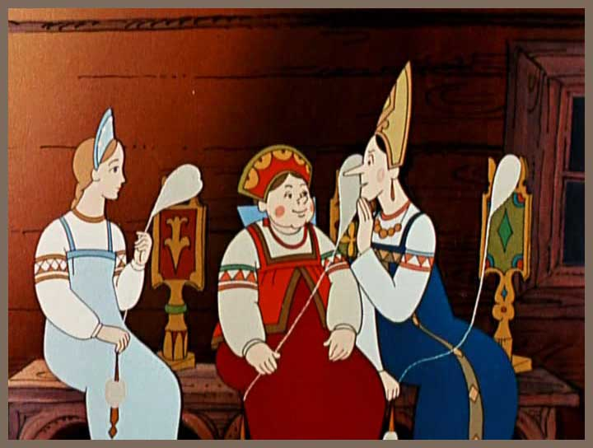
«Три девицы под окном
Пряли поздно вечерком…»

Slide 6
ЗАДАЧА
Старшая сестра – 20 г пряжи
Средняя сестра - ?, на 8 г больше,
чем старшая
Младшая сестра – 2 г пряжи

Slide 7
Решение:
20 + (20 + 8) + 2 = 50 (г)
Ответ: всего 50 г пряжи.

Slide 8
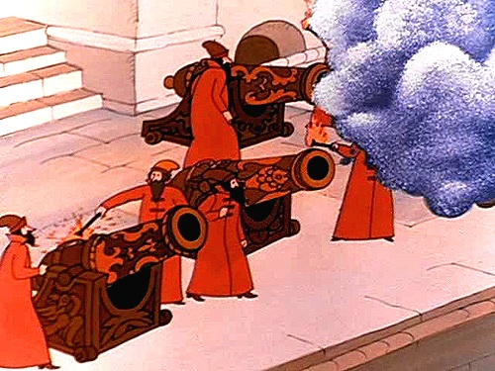
«Пушки с пристани палят
Кораблю пристать велят…»

Slide 9
ЗАДАЧА
Всего прозвучало 10 выстрелов. Сколько было пушек, если каждая выстрелила дважды?

Slide 10
Решение:
1 2 3 4 5
Ответ: 5 пушек.

Slide 11


МОЛОДЦЫ!

